Slide 1
HONORABLE TRIBUNAL DE CUENTAS

Slide 2
MISION HTC
Es un organismo de la constitución, con independencia funcional, permanente, colegiado, con jurisdicción en toda la provincia, que ejerce el control externo de la gestión presupuestaria-económica-financiera-patrimonial de la hacienda pública provincial y municipal con facultades para
Aprobar y desaprobar las cuentas de percepción e inversión de los fondos públicos que administren los cuentadantes del estado.-
Analizar los hechos, actos u omisiones de los que pudieren derivarse perjuicios patrimoniales para el erario publico.-
Declarar las responsabilidades, indicar sus responsables, importes, y las causas con los alcances respectivos en cada caso.-
Art. 150-151 CP
EL HTC tiene rango constitucional, de juzgamiento, administrativo sin formar parte de ninguno de los poderes clásicos del Estado, según la división tripartita de Montesquieu, cuyo control externo lo cumple el Poder Legislativo (30 de junio)
Fallo: ORTIZ ANIANO C/TC (1999)

Slide 3
PLEXO NORMATIVO
Constitución Provincial (2003) en la Tercera Sección “Parte Orgánica”, “Carta Parte”, “Capitulo Segundo” Art. 150 y 151.-
Ley Nº 1.180 (Administración Financiera, Administración de Bienes, Contrataciones y Sistemas de Control del Sector Público Provincial) (invita a la adhesión de las jurisdicciones municipales) – (Ley 576)
Ley Nº 1.216 ( Carta Orgánica)
Ley Nº 1.028 (Ley Orgánica para los Municipios)
Acuerdos reglamentarios del HTC dictados en ejercicio de las atribuciones conferidas por la Constitución

Slide 4
JURISDICCION – COMPETENCIA LEY Nº 1.216
ART. 1
Art. 3
Atribuciones conferidas por la CP, Ley 1.180 (Decreto reglamentario), y la Ley 1.216
Jurisdicción comprende todo el territorio de la Provincia
Ejercer el control externo
El examen y juicio de las cuentas de la Administración Provincial y Comunal , personas que reciban aportes del Estado Provincial o Municipal

Slide 5
OBLIGACIONES Y POSTESTADES LEY Nº 1.216
ART. 4
Para el ejercicio de su jurisdicción y competencia el TC, tendrá las siguientes obligaciones y potestades…
FISCALIZAR el cumplimiento de la normativa en la utilización de los recursos del Estado
EJERCER las atribuciones conferidas por la CN y Ley 1.180
REALIZAR auditorias
CONTROL de las cuentas de inversión y percepción de los fondos públicos, NACIONALES, PROVINCIALES, O MUNIPALES, que ingresen a la esfera administrativa provincial o municipal

Slide 6
EL TC Es atribución exclusiva del TC, la valoración de los hechos y pruebas documentales en materia de contralor de la hacienda pública, correspondiendo en la instancia judicial reverse solo la validez y legitimidad del acto
Fallo nº 11.226/2016 – Bordón, ángel cayo c/ honorable tribunal de cuentas s/sumario – STJ-FORMOSA

Slide 7
EL CONTROL TIENE UNA FINALIDAD TECNICO-LEGAL QUE SE VINCULA A LA COMPROBACION SISTEMATICA DEL CUMPLIMIENTO DE LA LEGALIDAD DE ACTOS DE GESTION Y EL ADECUADO MANEJO DE FONDOS PUBLICOS (Villegas)

Slide 8
CARACTERES
EXTERNO
LEGALIDAD
TECNICO CONTABLE
PREVIO-CONCOMITANTE-POSTERIOR
SISTEMA DE MUESTREO
ANUAL
Esta afuera de los entes sujetos a control
verificar si los actos se han realizado de conformidad a la norma jurídica
determinar si la cuenta refleja razonablemente la gestión económica-patrimonial y financiera
Sistema de Muestreo-facultad para ampliar el universo de control

Slide 9
METODOLOGIA DE CONTROL
Ley Nº 1.180
Art. 132, Inc. g)
Establecer la forma y el modo de juzgamiento de todos los legalmente obligados a rendir cuenta…
Ley Nº 1.216
Art. 3, Inc. c)
Establecer la metodología de control que resulte técnicamente aconsejable y profesionalmente aceptada.-
Acuerdo Nº 34.450
El sistema básico de contralor se efectuará por el método de Delegaciones Fiscales, permanentes o transitorias, que tiene a su cargo el examen de la cuenta y de la cuenta documentada.-
Acuerdo Nº 24.881 Sistema de Prueba Selectiva
Las verificaciones deberán realizarse por prueba selectiva, salvo el análisis integral dispuesto por el Juez de Trámite

Slide 10
LA BUENA ADMINISTRACION
El “deber ser” de la Administración
Fue consagrada como un DERECHO para los Ciudadanos y un DEBER de la Administración.- (2000 – Carta Europea de los Derechos Fundamentales).-
Eficacia, Eficiencia, Transparencia
La obligación de RENDIR CUENTAS
La cual no se debe a un destinatario especifico sino a la ciudadanía en general, toda vez que gestionan bienes y recursos que no son propio sino de la Sociedad

Slide 11
RENDIR CUENTAS Es la justificación detallada de la administración de recursos ajenas
FUNDAMENTO
IDONEIDAD
FINALIDAD
Sistema republicano de Gobierno
En el deber de informar a la Sociedad
Norma jurídicas que imponer a determinados funcionarios la obligación de rendir cuentas
Permite y facilita el control
No es control en sentido estricto
Permite transparentar la gestión
Afianzar la credibilidad de la gestión
Permite combatir la corrupción

Slide 12
RENDICION DE CUENTAS fue proclamada como un principio fundamental para la gobernabilidad, la legitimidad y la generación de confianza social Declaración de Principios de Rendición de Cuentas – Asamblea General de la OLACEFS, Asunción, Octubre de 2009

Slide 13
CUENTA MUNICIPAL Es el compendio contable y documental, que refleja la gestión presupuestaria, económica, financiera y patrimonial de un ejercicio fiscal (ART. 22-Ley 1.216)
CUENTA DOCUMENTADA
Es la presentación mensual que debe perfeccionarse a los 90 días inmediatos posteriores al mes vencido, formada por:
Cuaderno Documental
(Acuerdo Nº 35.582)
Legajo Documental - In situ
(Acuerdo Nº 34.450)
Régimen Federal de Responsabilidad Fiscal
(30 días - Acuerdo Nº 35.583)
CUENTA
Se entenderá anual
La cuenta es única, se integra con Balance Consolidado y Legajos Documentales de ambas unidades de organización
Antes del 31 de Mayo
La falta de presentación de la cuenta dará lugar a la determinación de ingresos por parte del HTC,
La presentación deberá hacerla el Presidente del HCD (Art. 79 – Acuerdo Nº 34.450), excepcionalmente el DEM (Art. 43 de la Ley 1.216)

Slide 14
RESPONSABLES Todo agente o funcionario de la administración provincial o comunal, y todo estipendario, cuentadante, ordenador primario o secundario, persona o entidad a las que se les haya entregado o confiado el cometido de recaudar, invertir, pagar, transferir, administrar o custodiar fondos, valores, especies u otros bienes del Estado Provincial o Comunal ART. 18 – LEY Nº 1.216
PRIMIGENIOS
Intendente
Tesorero
Contador o Jefe de Contaduría
Presidente del HCD
OTROS RESPONSABLES
Concejales
Beneficiarios
Otros funcionarios

Slide 15
DEPARTAMENTO EJECUTIVO ART. 7 – LEY Nº 1.028
INTENDENTE
TESORERO
CONTADOR
Auxiliar del DEM – ART. 112
Responsable de la recaudación y depósito de los fondos
Realizar los pagos y mantener actualizada la información de los movimientos de saldos (emisión de cheques)
Informar al Intendente todo sobrante o faltante de fondos por escrito
Auxiliar del DEM – ART. 111
Responsable de la contabilidad
Debe intervenir en todas las liquidaciones de gastos
Interviene la orden de pago
Tiene a su cargo la confección de las rendiciones de cuentas
Informar a su superior sobre el estado de los saldos presupuestarios
Titular del DEM – ART 84
Encargado de la dirección y administración general de la Comuna
Representación legal
Organizar la contabilidad
Presentar al HCD la Memoria y el Balance Financiero del ejercicio anterior
Remitir periódicamente al HCD las rendiciones de cuentas

Slide 16
CONCEJO DELIBERANTE
PRESIDENTE
ART. 81 – LEY Nº 1.028
Ejerce la representación del cuerpo
Reemplaza al Intendente en caso de ausencia transitoria
Dispone de la partida de gastos asignada al HCD, debiendo realizar las actuaciones conforme el Art- 100 de la Ley 1028
Disponer la apertura de la cuenta corriente
Presenta la Cuenta anual al HTC al 31/05
LEY Nº 1275 “FUNCIONAMIENTO INTEGRAL”
CONCEJALES
Sanción de ordenanzas
Atribuciones administrativas (sanciones disciplinarias concejales)
Examinar las cuentas de la administración comunal
Control de gestión de la administración comunal – ART. 74 – LEY Nº 1028

Slide 17
SOBRE LA CONTABILIDAD 100 – Ley Nº 1028
Organizar y mantener actualizada la contabilidad de la comuna
habilitar los registros conforme la normativa del HTC
Consultar al HTC cuestiones contables
Confeccionar en forma mensual el balance conforme normas del HTC
Conservación de la documentación de respaldo (art. 328 –CCYCN)
Presentar al concejo anualmente la rendición de cuentas
Presentar al concejo la memoria y el balance del ejercicio anterior
Ley Nº 1275 – El tesorero y contador tendrán las mismas atribuciones

Slide 18
RESPONSABILIDAD La responsabilidad administrativa-patrimonial es personal y solidaria Art. 148-LEY Nº 1.028
PRINCIPIO GENERAL
TIPOS
Los funcionarios comunales serán responsables por los actos que autoricen, ejecuten o dejen de ejecutar (acción u omisión), excediéndose en el uso de sus facultades o infringiendo los deberes que les conciernen en razón de sus cargos – ART. 149 – LEY Nº 1.028
Los actos y omisiones violatorios de disposiciones legales y reglamentarias comportarán RESPONSABILIDAD SOLIDARIA, para quienes dispongan, ejecuten o intervengan. (Art. 19 - Ley Nº 1.216)
Política
Civil
Penal
Administrativa
SERA DETERMINADA Y GRADUADA POR EL TRIBUNAL DE CUENTAS
COMPETENCIA EXCLUSIVA Y EXCLUYENTE

Slide 19
ADMINISTRATIVA-CONTABLE
PENAL
Régimen disciplinario, requiere la existencia de una relación de empleo público
Contable (especie), relativa a la administración de fondos por los que se debe rendir cuentas (Ernesto Llamas)
Vincula al cuentadante con el Estado, toda vez que este último tiene que rendir cuentas
La jurisdicción contable se lleva a cabo en el ámbito de los órganos de control, tiene la tutela del patrimonio estatal, cualquiera sea la naturaleza del que tiene el deber de rendir (Miriam Ivanega)
Violación de los deberes de funcionarios públicos Art. 249 CP
Emisión de Cheques sin provisión de Fondos Art. 302 CP
Negociaciones incompatibles con el ejercicio de funciones publicas Art. 265 CP
Malversación de Caudales Públicos Art. 260 CP

Slide 20
DESLINDE DE RESPONSABILIDAD
PRINCIPIO GENERAL
EXCEPCIONES
Los actos y omisiones violatorios de disposiciones legales y reglamentarias comportarán RESPONSABILIDAD SOLIDARIA, para quienes dispongan, ejecuten o intervengan. ( Ley Nº 1.216 – Art. 19)
Corresponde al responsable primigenio la carga de la prueba en contrario a los efectos del deslinde de responsabilidad (Acuerdo Nº 34.450 – Art. 43)
RESPONSABILIDAD EXCLUSIVA - Ley Nº 1.216 (Art. 19)- Segundo Párrafo
El CONTADOR deberá observar el acto que llegado a su conocimiento importe una infracción a la norma, comunicando al HTC, el DEM mediante acto de insistencia la puede ejecutar, cesa la responsabilidad del Contador (Ley Nº 1.028 – Art. 113)

Slide 21
RESPONSABILIDAD DE LOS CONCEJALES
el DEM debe presentar anualmente al HCD la rendición de cuentas sobre la percepción e inversión de fondos, la cual deberá ser elevada dentro de los primeros tres meses del ejercicio siguiente, a efectos de su presentación al HTC al 31/05, no admitiendo prorroga alguna, caso contrario serán solidariamente responsables en primera instancia todos los miembros de ambos departamentos del gobierno comunal (DEM y HCD)
ART. 100, INC E – LEY Nº 1.028

Slide 22
INCOMPATIBILIDADES e INHABILIDADES LEY Nº 1.028
ART. 18
Intendente, concejal o funcionario comunal
ART. 19
Renuncia o licencia sin goce de haberes
ART. 20
Intendente y concejal
ART. 21
No se admitirán como funcionarios …
ART. 105
Ninguna persona será empleada en la comuna cuando tenga directa o indirectamente intereses pecuniarios en contratos, obras o servicios de ella

Slide 23
El control externo de la gestión hacendal es uno de los pilares donde se asienta el sistema republicano de gobierno, siendo misión del HTC como organismo de la Constitución velar, no solo por el cumplimiento del precepto legal en cada acto verificado que sin lugar a dudas comprende la legitimidad del acto, sino que además contribuir a la consecución de una administración más eficaz, eficiente y transparente, EN DEFINITVA a que exista una BUENA ADMINISTRACION Y BUEN GOBIERNO

Slide 24
HONORABLE TRIBUNAL DE CUENTAS

Slide 25
CAMBIO DE AUTORIDADES - ACUERDO N° 25.000 ART. 78 – Acta S/Acuerdo Nº 37.338 - Anexo II

Slide 26
ACTA DE CAMBIO DE AUTORIDADES - CONCEPTO -
Es el acto jurídico mediante el cual se formaliza el traspaso del ejercicio pleno del cargo de las autoridades salientes a las autoridades entrantes.

Slide 27
ART. 78 DEL ACUERDO N° 25.000
Los Intendentes, Comisionados o Interventores del Gobierno de la Provincia, al asumir el cargo deberán formalizar el Acto, mediante Acta labrada al afecto en la cual constara:
1- Fecha y Lugar del Acto.
2- Especificación del nombre y apellido y cargo de las personas que intervengan (Intendente o Presidente de la Comisión de Fomento)- entrante y saliente- Secretario, Contador y Tesorero, y en su caso Representante del H.T.C.
3- Existencia de Fondos y Otros valores en Tesorería y en los Bancos e Instituciones de Créditos a favor de la Municipalidad, previa certificación de los mismos. Se dejara constancia si hay conformidad entre estos saldos y los que arrojan las anotaciones de los libros de contabilidad y causas de las diferencias que resultaren.

Slide 28
ART. 78 DEL ACUERDO N° 25.000
4- Estado de los rubros de Recursos a la fecha de la trasmisión con la indicación del total percibido por cada uno.-
5- Estado del Presupuesto de Gastos a la misma fecha, consignándose lo autorizado a gastar, comprometido, pagado y saldo disponible por cada partida del Presupuesto de Gastos.-
6- Estado de las Cuentas Especiales, consignándose nombre de cada una de ellas y el saldo que registren.-
7- Detalle de los saldos de cada Cuenta de Terceros.-
8- Detalle de la deuda que mantienen los contribuyentes con la Municipalidad, especificados por los distintos conceptos.-

Slide 29
ART. 78 DEL ACUERDO N° 25.000
9- Estado de la deuda Municipal, indicando los conceptos que correspondan a empréstitos, préstamos a corto plazo, acreedores con garantía y comunes o quirografarios.
10- Las autoridades salientes confeccionaran por cuadruplicado una Planilla de inventario, partiendo del ultimo Inventario General y considerando las altas y bajas de bienes físicos producidas hasta el momento del cambio. Dicha Planilla será firmada por las autoridades salientes, entrantes, el Secretario, Contador y Tesorero. De común acuerdo las autoridades podrán convenir, dejándose constancia en el acta, la continuación de la verificación de la Planilla de Inventario, que por su magnitud demande mayor tiempo del que se dispone en el Acta de Transmisión. Del Resultado de esta verificación, se labrara acta complementaria.-

Slide 30
ART. 78 DEL ACUERDO N° 25.000
11- Detalle de chapas patentes de rodados en general disponibles a la fecha.-
12- Toda otra constancia que se considere necesario mencionar, ya sea por su incidencia en el aspecto económico, financiero y patrimonial de la comuna, como a los fines de deslindar responsabilidades, que preventivamente desearen efectuar tanto las autoridades salientes como las entrantes.-
13- Firmaran el Acta de transmisión las personas que hayan intervenido.

Slide 31
ART. 78 DEL ACUERDO N° 25.000
Los funcionarios que intervengan en la confección del Acta no deben ser remunerados en forma alguna, desde que ellos se encuentran implícito en el cumplimiento de los deberes del cargo. En tal sentido el Intendente que para confeccionar el Acta desee designar un Escribano Publico, Contador Publico u otro Profesional extraño a la administración podrá hacerlo siempre que siga las pautas mencionadas y los gastos y honorarios que ellos ocasione sean costeados de su peculio personal y lo harán como representante de una sola de las partes justamente con los otros nombrados.-
Si el funcionario saliente no asistiera al acto de transmisión, el entrante hará labrar el Acta establecida, con intervención del Contador, Tesorero y Secretario que la suscribirán juntamente con el Intendente o Interventor que tome posesión del cargo. Si faltare alguno de los nombrados, firmaran los que estén presentes.
En todos los caso, el Acta se transcribirá íntegramente en el libro Inventario y se remitirá dentro de los 15 días copia o fotocopia autenticada de la misma al Tribunal de Cuentas.

Slide 32
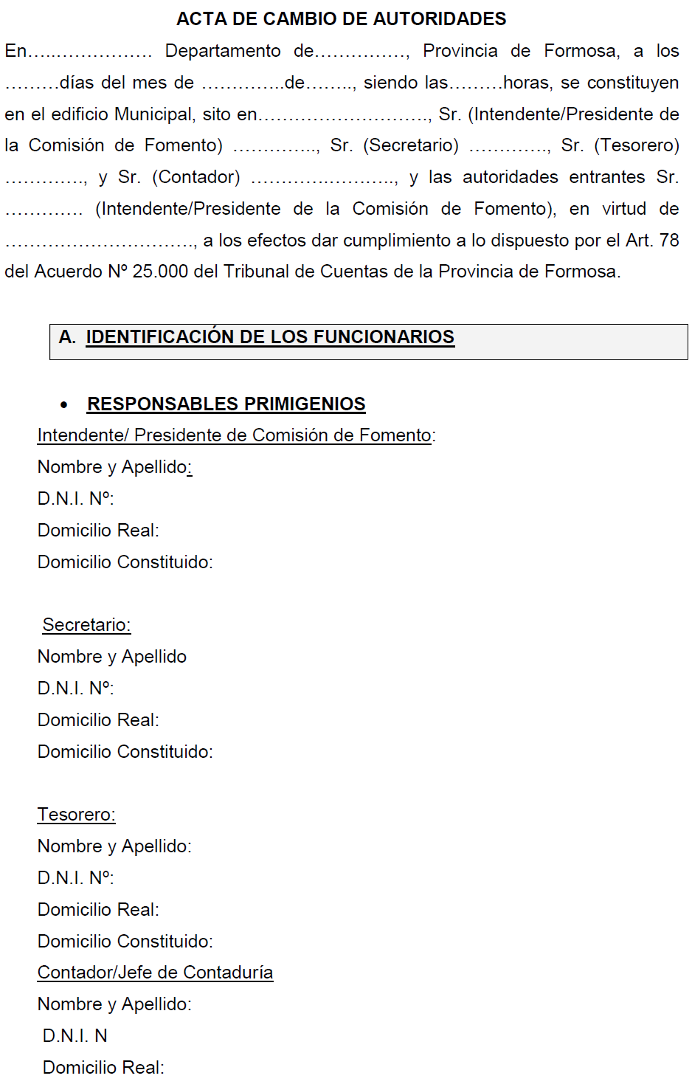

Slide 33
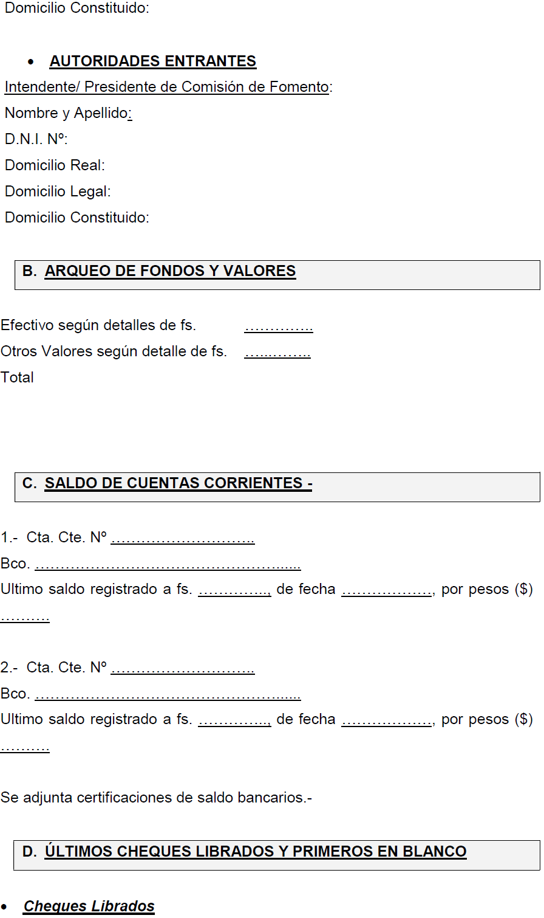

Slide 34
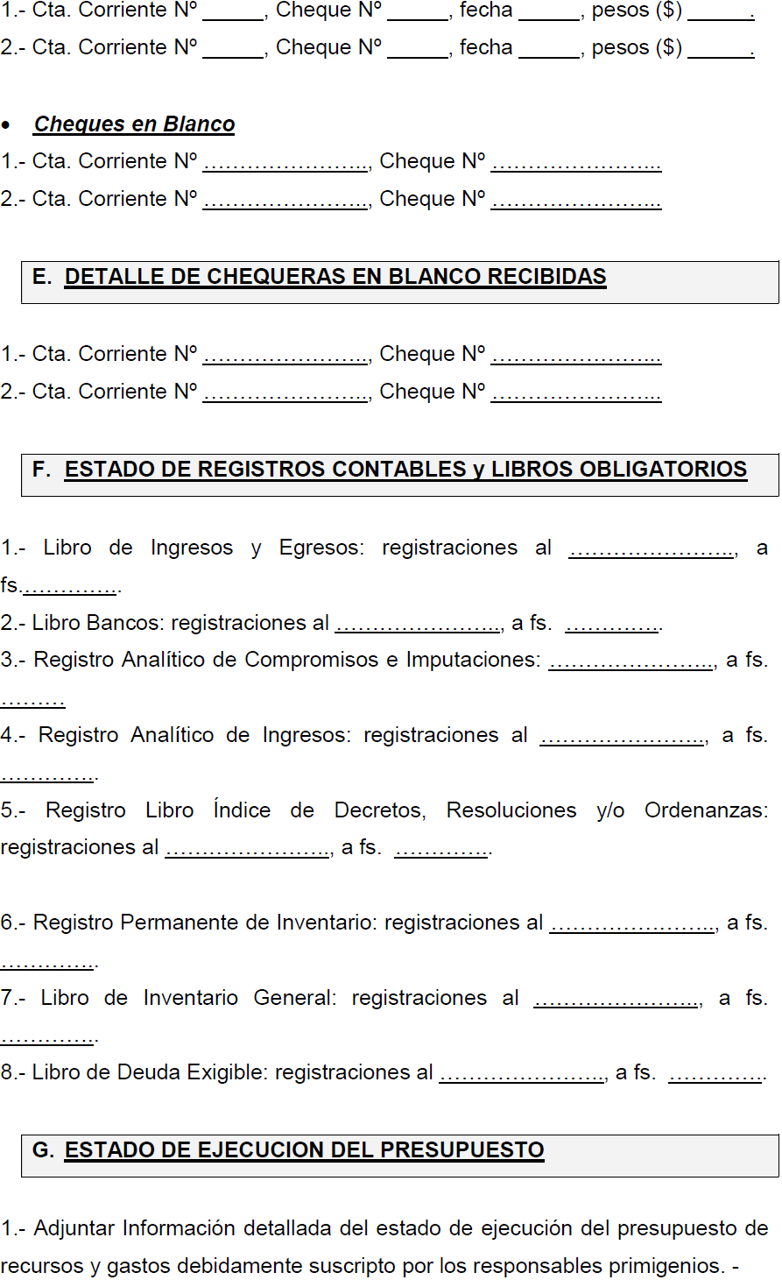

Slide 35
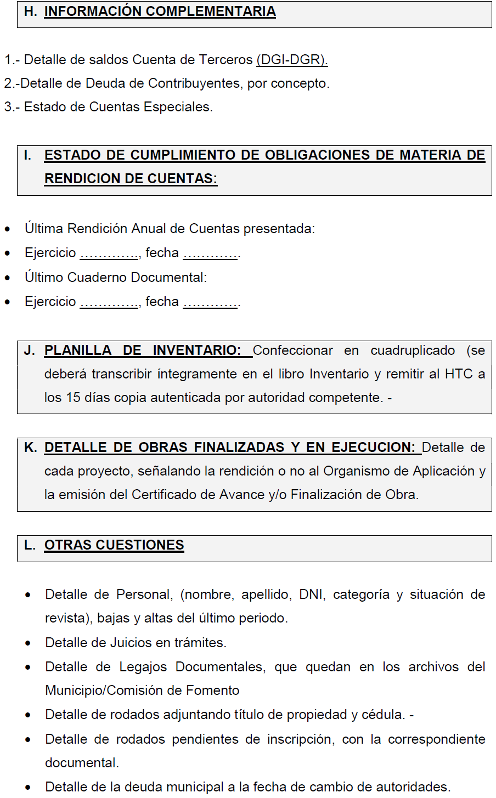

Slide 37
HONORABLE TRIBUNAL DE CUENTAS

Slide 38
DOMICILIOS - NOTIFICACIONES -

Slide 39
TRES TIPOS DE DOMICILIOS
Domicilio Real: Asiento principal de residencia de los llamados a comparecer ante este Tribunal, siendo aquella donde estos habitan con su familia, de acuerdo con los previsto en el art. 73 del C.C. Una vez denunciado este domicilio subsistirá mientras no sea denunciado uno nuevo, aplicándose a su respecto lo previsto en el Código procesal civil y comercial de la provincia. (Art. 2° del Acuerdo Nº 31.126)

Slide 40
TRES TIPOS DE DOMICILIOS
DOMICILIO LEGAL: SOLAMENTE LOS FUNCIONARIOS PÚBLICOS, EN SENTIDO AMPLIO, TIENEN DOMICILIO LEGAL. ESTE ES EL DEL ORGANISMO EN EL CUAL EJERCEN SUS FUNCIONES, SEGÚN LO PREVISTO EN EL ART. 74 INC. A DEL C.C. RIGE, RESPECTO DE ESTE DOMICILIO, LA PRESUNCIÓN LEGAL PREVISTA EN LA MISMA NORMA, NO ADMITIÉNDOSE PRUEBA EN CONTRARIO. EL DOMICILIO SUBSISTIRÁ, A TODOS LOS EFECTOS LEGALES, MIENTRAS NO SE ALEJE DE SUS FUNCIONES EN FORMA DEFINITIVA. (ART. 3° DEL ACUERDO Nº 31.126).

Slide 41
TRES TIPOS DE DOMICILIOS
Domicilio Procesal: Se entiende por domicilio procesal, constituido o ad litem, el que deberán fijar los Responsables ante el Tribunal de Cuentas, en la primera actuación en la que intervengan, a los efectos de realizar allí todas las notificaciones que no deban ser diligenciadas, por imperio de la Ley, en el domicilio legal o real. (art. 1° del Acuerdo n° 31.264)
El domicilio Procesal, en todos los casos, deberá constituirse en la Ciudad de Formosa, Asiento del Tribunal de Cuentas.

Slide 42
DOMICILIOS
Los responsables deberán denunciar los domicilios real y legal, y constituir el procesal, ante el Delegado Fiscal y/o Autoridad competente del Tribunal de Cuentas, en la primera actuación del año calendario en la que intervengan.
Los responsables deberán comunicar por escrito cualquier modificación que se produzca en los mismo.
En el caso de que los responsables se nieguen u omitan denunciar los domicilio real, Legal, Y constituir el procesal, los Delegados Fiscales y/o Auditores, deberán intimarlos EN EL DOMICILIO LEGAL a hacerlo MEDIANTE «DECLARACIÓN JURADA DE DENUNCIA Y CONSTITUCIÓN DE DOMICILIO» SUSCRIPTA ANTE EL DELEGADO FISCAL Y/O AUDITOR, O PRESENTACIÓN DE LA MISMA CON FIRMA CERTIFICADA; TODO ELLO ANTE MESA DE ENTRADAS DEL TRIBUNAL, en el plazo de DIEZ (10) días HÁBILES ADMINISTRATIVOS bajo apercibimiento de lo dispuesto en el ART. 10, IN FINE, DEL ACUERDO Nº 31.126 (MODIFICADO POR ACUERDO Nº 37.179), y supletoriamente el Código Procesal Civil y Comercial DE LA PROVINCIA, produciéndose notificación fehaciente.
Mediante Acuerdo N° 37.179 se aprobó EL NUEVO FORMATO DE la planilla «declaración jurada DE DENUNCIA Y constitución de domicilios».

Slide 43
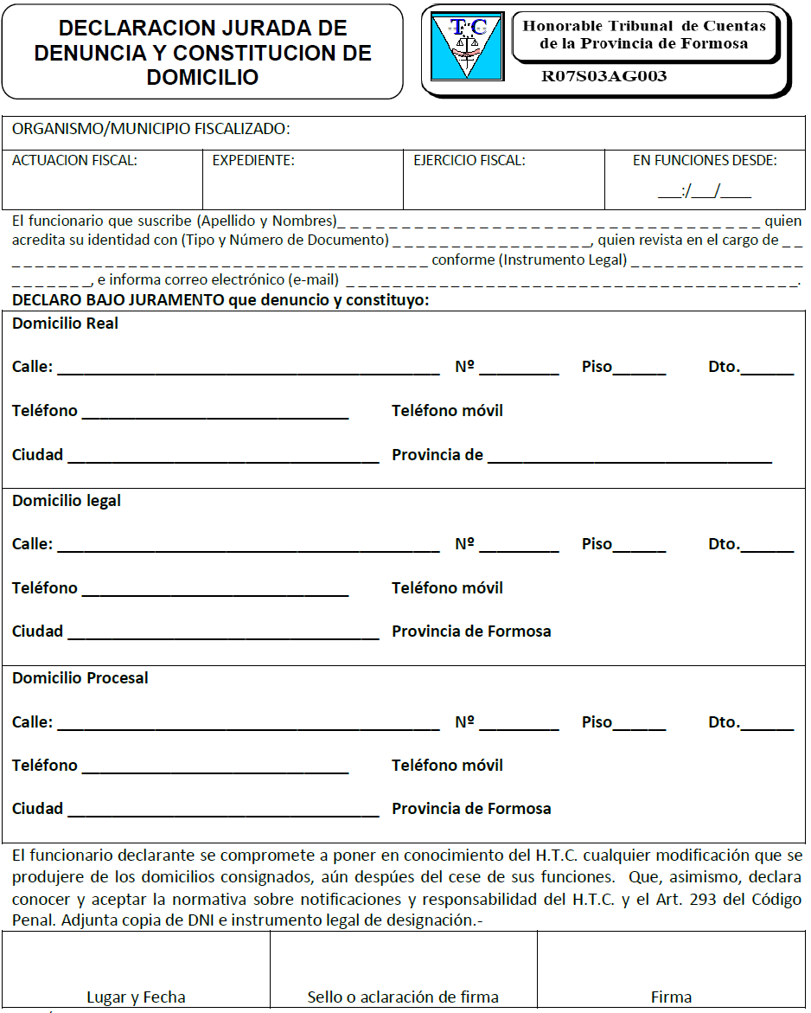

Slide 44
HONORABLE TRIBUNAL DE CUENTAS

Slide 45
PRESUPUESTO

Slide 46
PRESUPUESTO
El Presupuesto es una herramienta que nos permite programar y proyectar ingresos y gastos en un período de tiempo determinado, por lo general un año, para dar cumplimiento con los objetivos establecidos de la forma más eficiente posible.

Slide 47
PRINCIPIOS GENERALES DEL PRESUPUESTO
El presupuesto tiene ciertas características o principios entre los más importantes tenemos:
COMPETENCIA
UNIVERSALIDAD E INTEGRALIDAD
UNIDAD
ESPECIALIZACIÓN
CLARIDAD
ANUALIDAD
PUBLICIDAD

Slide 48
PRINCIPIOS GENERALES DEL PRESUPUESTO
Ley N° 1.028 - Art. 118: El Presupuesto será anual y comprenderá la universalidad de los recursos ordinarios, extraordinarios, donaciones y subsidios, entendiéndose estos últimos como cuentas especiales; y de los gastos. Los Recursos y los Gastos figuraran por sus montos Íntegros, y no admitirán compensaciones.
Ley N° 1.028 - Art. 121: establece que Corresponde al Departamento Ejecutivo proyectar el Cálculo de Recursos y Presupuesto de Gastos.

Slide 49
PRINCIPIOS GENERALES DEL PRESUPUESTO
CASOS ESPECIALES
Proyecto de Presupuesto elevado en tiempo y forma y no aprobado al cierre del ejercicio.
No presentación del proyecto de Presupuesto al H.C.D.

Slide 50
PRINCIPIOS GENERALES DEL PRESUPUESTO
MODIFICACIONES AL PRESUPUESTO APROBADO
Ampliación – incorporación de partidas de recursos y gastos
Compensación de partidas o transferencias de créditos de otras partidas

Slide 51
PRINCIPIOS GENERALES DEL PRESUPUESTO
El Departamento Ejecutivo podrá ejecutar gastos no previstos en el presupuesto, con la obligación de dar cuenta al Concejo Deliberante, en los siguientes casos:
Epidemias, inundaciones u otros acontecimientos imprevistos que hagan indispensable el socorro inmediato.
Cumplimiento de sentencias judiciales firmes.
Para cubrir previsiones constitucionales.
Para cumplir leyes electorales.
Los créditos abiertos de conformidad con las disposiciones del presente artículo, deberán incorporarse al Presupuesto General.
(Ley N° 1.028 – Art. 129)

Slide 52
HONORABLE TRIBUNAL DE CUENTAS

Slide 53
Procedimiento de Análisis y Juzgamiento en el Acuerdo Reglamentario N° 34.450

Slide 54
DESCARGO DE ANÁLISIS PARCIALES
Que las objeciones o reparos que pudieran surgir del control de la cuenta documentada, y que fueran reflejados en las actas y/o informes internos parciales, de los que se debe correr traslado a los responsables (situación que acontece con la entrega de las actas y sus anexos in situ, con exposición de las observaciones), por el termino de 10 días corridos.

Slide 55
CONTENIDO - OBJETO - ENCABEZADO
Todo escrito/descargo, deberá contener los siguientes recaudos:
Nombres, apellido, indicación del número y especie del documento de identidad, estado civil y domicilios real, legal y procesal. El domicilio especial o constituido deberá serlo dentro del radio urbano Acuerdo N° 31.126.
Muy importante: indicar el Municipio, Expediente, Actuación Fiscal y Ejercicio, al que se refiere.
Relación de los hechos y la observación objetada.
La petición concretada en términos claros y precisos.
Ofrecimiento la prueba documental de que el interesado ha de valerse, acompañando la documentación (copia certificada, por Escribanía, Autoridad del Registro Civil o Policial).
Firma del interesado o de su representante legal o apoderado.

Slide 56
A) Presentación de la Cuenta
La Cuenta se entenderá anual, y la presentación se considerará formalmente efectivizada mediante resolutorio del juez de trámite (art. 4° Acuerdo N° 34.450).
Admisión: La resolución que tiene a la Cuenta por presentada, verificara el cumplimiento de los requisitos Formales y Sustanciales, previstos en el art. 82 y 83, respectivamente, del Acuerdo N° 25.000.
Requisitos: a) Formales.
b) Sustanciales.
CUENTA INCOMPLETA: intimación, plazo no mayor a 20 días (art. 4 del Acuerdo N° 34.450).
Rechazo de la Cuenta: art. 4 del Acuerdo N° 34.450.

Slide 57
PRESENTACIÓN DE LA CUENTA - PLAZOS -
EN EL ÁMBITO PROVINCIAL: antes del 31 de marzo del ejercicio inmediato posterior al que se trate.
EN EL ÁMBITO MUNICIPAL: antes del 31 de mayo del ejercicio inmediato posterior al que se trate.

Slide 58
B) NO PRESENTAN LA CUENTA (ART. 100 INC. “E” LEY N° 1.028)
Elevación de la rendición del D.E., al HCD (tres primeros meses).
Presentación al H.T.C., antes del 31 de mayo.
Responsabilidad de todos los miembros de ambos Departamentos comunales.

Slide 59
C) PRESENTACIÓN DIRECTA (ART. 43 LEY N° 1.216)
“Cuando (…), los responsables comunales no puedan presentar las Cuentas al Concejo Deliberante (…), deberán hacerlo directamente ante el Tribunal de Cuentas”.

Slide 60
PLAZO DE JUZGAMIENTO (ART. 23 LEY N° 1.216)
120 días Organismos centrales.
180 días Municipalidades y Comisiones de Fomento.

Slide 61
EL JUZGAMIENTO DE LA CUENTA (SEGÚN ACUERDO N° 34.450)
Vencimiento de la presentación
31/05
Resolución del Juez de Trámite
1º Dictamen - Traslado
Periodo de Prueba
40 días
2º Dictamen
Supervisoría
Dictamen Legal
Voto y
Acuerdo
180 días

Slide 62
EL JUZGAMIENTO DE LA CUENTA (SEGÚN ACUERDO N° 34.450)
Recepción / Acto Administrativo válido: ingresada la Cuenta al sector operativo competente, será merituada por el Juez de Trámite quien, mediante acto administrativo válido, la declarará como presentada o no.
Plazo 1° Dictamen: dentro de los veinticinco (25) días de recibida en el caso de cuentas provinciales y cincuenta (50) días en las cuentas comunales, según Acuerdo N° 34.450.
Sin perjuicio de lo dicho, es facultad del Juez de Trámite, a modificar los plazos intermedios del procedimiento cuando razones fundadas así lo exijan, siempre que no se excedan los máximos previstos por la Ley N° 1.216. (Art. 58).

Slide 63
EL JUZGAMIENTO DE LA CUENTA (SEGÚN ACUERDO N° 34.450)
1° DICTAMEN: deberá contener:
Un análisis técnico pormenorizado de las cuestiones involucradas en la cuenta, desde el punto de vista formal y el sustancial.
Dejando constancia de las acciones que puedan considerarse dañosas para el erario público, las que ameritan sanciones.

Slide 64
EL JUZGAMIENTO DE LA CUENTA (SEGÚN ACUERDO N° 34.450)
1° DICTAMEN:
CUENTA SIN OBJECIONES: en el supuesto que el Fiscal aconseje la aprobación total de la cuenta, si el Juez de Trámite compartiere el criterio sustentado, convocará a Acuerdo y el Cuerpo procederá al tratamiento sin más trámite.
CUENTA CON OBJECIONES: en el supuesto que existieren reparos u objeciones, se correrá traslado al responsable por un término no mayor de quince (15) días, el que se podrá ampliar por un término no mayor de cinco (5) días.
PERIODO DE PRUEBA: plazo no menor a 10 días, ni mayor a 40 días.

Slide 65
EL JUZGAMIENTO DE LA CUENTA (SEGÚN ACUERDO N° 34.450)
2° DICTAMEN: plazo no menor a 10 días, ni mayor a 20 días.
INTERVENCIÓN DE SUPERVISORÍA: plazo 5 días. Opinión Fundada.
SERVICIO JURÍDICO PERMANENTE: obligatoriedad. Excepción del Miembro abogado. Plazo no mayor a 20 días.
VOTO Y ACUERDO: Tribunal de Cuentas pronunciará su resolución definitiva, absolutoria o condenatoria y/o Partidas en Suspenso.

Slide 66
CARGO FISCAL
RESOLUCIÓN CONDENATORIA
INTIMACIÓN AL DEPÓSITO
TRANSFERENCIA DEL DEPÓSITO
REMISIÓN DE COPIA LEGALIZADA A FISCALÍA

Slide 67
RECURSO DE REVISIÓN
PLAZO DE INTERPOSICIÓN: 15 días
PROCEDENCIA. SUPUESTOS:
En pruebas o documentos nuevos que hagan al descargo del obligado, justificando las partidas desechadas.
En la no consideración o errónea interpretación de documentos ya presentados por parte del Tribunal.
En errores de hecho o de derecho que lesionen la validez del fallo.
INEXIGIBILIDAD DEL DEPÓSITO PREVIO

Slide 68
CÓMPUTO DE PLAZOS
ARTÍCULO 44 LEY DE LA LEY N° 1.216
PLAZO CORRIDOS
EXCEPCIÓN DE LOS DÍAS HÁBILES

Slide 69
HONORABLE TRIBUNAL DE CUENTAS

Slide 70
CONTABILIDAD DE LA COMUNA
Debe organizarse
Con base según Ley N° 1.028 art. 86 inc. 18 en:
La misma Ley N° 1.028
Normas del Tribunal de Cuentas
Normas que dicte el Concejo Deliberante (ajustado al art. 95 de la Ley 1028)
Supletoriamente la Ley de Contabilidad de la Provincia
Debe arbitrar medios para:
(Ley Nº 1.028 – Art. 88)
Recaudación de los Recursos
Ejecución de gastos

Slide 71
RÉGIMEN CONTABLE
Periodicidad:
Anual (Ley N° 1.028 art. 120 y Ley 1180 art. 13)
Que se registra:
TODOS los actos u operaciones respaldados por medio de documentos (Ley N° 1.028 art. 138)
Que permitan
La confección de Cuentas
Estados demostrativos
Balances que hagan factible
La medición
El juzgamiento

Slide 72
RÉGIMEN CONTABLE
Sistemas de registro:
Ley Nº 1.028 – Art. 139
Ley 1.180: Administración Financiera, Contrataciones y Adm. De Bienes y Sistemas de Control del Sector Público Provincial)
Financiero
a) Presupuesto
b) Fondos y Valores
Patrimonial
a) Bienes del estado comunal
b) Deuda Pública
Administración Financiera se conforma (art. 6°)
Sistema Presupuestario
Sistema de Crédito Público
Sistema de Tesorería
Sistema de Contabilidad

Slide 73
Sistema Contable según Acuerdo 25.000:
Contabilidad Financiera
Contabilidad Presupuestaria
a) Cálculo de Recursos
b) Presupuesto de Gastos
Contabilidad Patrimonial
Cuentas Especiales (rec. No correspondientes a Rentas Grales.)
Cuentas de Terceros (Fdos. Transitorios corresp. A otros org.)

Slide 74
PRINCIPIO GENERAL PARA EJECUCIÓN DEL PRESUPUESTO
RESPALDO DOCUMENTAL:
(Acuerdo 34.450 Art. 24-25)
Todo ingreso y/o erogación debe estar respaldado por la documentación idónea que acredite:
El correcto manejo de la cosa pública
La corrección del trámite instaurado
Los actos administrativos que la sustenten legal y jurídicamente
Debiendo reflejarse en el correspondiente asiento contable
La documentación respaldatoria debe ser presentada en original y dar cumplimiento a lo normado por los cánones establecidos por los organismos de aplicación

Slide 75
EJECUCIÓN DEL PRESUPUESTO DE GASTO
CONTRATACIONES
OBJETIVOS a tener en cuenta:
(Ley N° 1.180 art. 91)
Razonabilidad del Proyecto para cumplir con el interés público
Publicidad y transparencia en todo proceso
Asegurar la concurrencia y competencia entre Proveedores o contratistas
Eficiencia, eficacia y economicidad en el proceso
Responsabilidad de los agentes y funcionarios
Decidirse por la oferta más conveniente
Flexibilidad en los procedimientos
Igualdad entre los oferentes

Slide 76
PROCEDIMIENTOS DE CONTRATACIONES
Principio general: Licitación Pública (Ley N° 1.028 art. 95)
Excepciones: Las que rijan para la Administración Pública provincial
Ley N° 1.180 art. 97
Licitación (pública o privada)
Concurso de Títulos, Méritos y Antecedentes (criterio de selección no económicos)
Contratación Directa
Concurso de Proyectos o Anteproyectos Integrales (cuando no se detalla las especificaciones del objeto del contrato o se deseare obtener propuestas sobre diversos medios para satisfacer necesidades)
Subasta Pública o Remate
Por normas acordadas con Instituciones financieras Internacionales
Iniciativa privada (cuando se trate de innovación científica o tecnológica)
*Decreto-Ley N° 2.643/77

Slide 77
PRESUPUESTO APROBADO
EJECUCIÓN DE RECURSOS PREVISTOS
EJECUCIÓN DE GASTOS AUTORIZADOS
CLASIFICACIÓN POR RUBROS DE RECURSOS
FUENTE DE FINANCIAMIENTO
COMPROMISO
DEVENGADO
PAGO
REGISTRO ANALÍTICO DE COMPROMISOS E IMPUTACIONES
REGISTRO DE EVOLUCIÓN DE RECURSOS O REGISTRO ANALITICO DE INGRESOS

Slide 78
ETAPAS DE LA EJECUCIÓN DEL GASTO
COMPROMISO
Etapa de la ejecución del gasto que se utiliza como mecanismo para afectar preventivamente la disponibilidad de los créditos presupuestarios (Ley N° 1.180 art. 33)
La inscripción contable del gasto efectivamente reconocido y liquidado, en la partida presupuestaria prevista, dando origen a la exigibilidad del crédito a favor del acreedor de la comuna (Acuerdo N° 25.000 art. 38)
DEVENGADO
PAGO
Última etapa, que tiene por objeto librar un documento de pago, cuyo efecto es permitir al Acreedor de la Comuna exigir la cancelación de su Crédito.

Slide 79
COMPROMISO
Registro de Instrumentos Legales DEM - HCD
Responsables: Secretarios DEM Y HCD
Se instrumenta
A través del acto de autoridad competente (Acuerdo N° 25.000 art. 36)
Documentación
y Trámite
Varía según la naturaleza del gasto:
Compras, Suministros, Aprovisionamientos y Servicios
Obras o Trabajos Públicos:
* Por Administración
* Por Terceros
Servicios Personales en Relación de Dependencia
Servicios Tarifados de consumo variable
Subsidios, Subvenciones, Becas y Acción Social
Comisiones de servicios
Registro Analítico de Compromisos e Imputaciones
Responsables: Jefe Contable

Slide 80
COMPRAS, SUMINISTROS Y APROVISIONAMIENTO DE SERVICIOS
COMPROMISO
DEVENGADO
PAGO
Nota de Pedido (F-4)
Acto de autoridad competente
Orden de Provisión (F-15)
Factura del proveedor
Acta de Recepción de Bienes y/o Servicios (F-16A y F-16B)
Orden de Pago Presupuestaria (F-03)
Realizarse con cheque nominativo
* Excepción: Caja Chica
Recibo (F-36)
(La parte Devengada y no pagada)
Registro Deuda Exigible (Presupuestariamente)
Registro de Acreedores
(Por cada Acreedor)
Responsable: Jefe Contable
Libros Bancos
Responsables: Tesorero
Registro Analítico de Compromisos e Imputaciones
Responsable: Jefe Contable
Libro Ingresos - Egresos
Registro Permanente de Inventario
Responsables: Jefe Contable

Slide 81
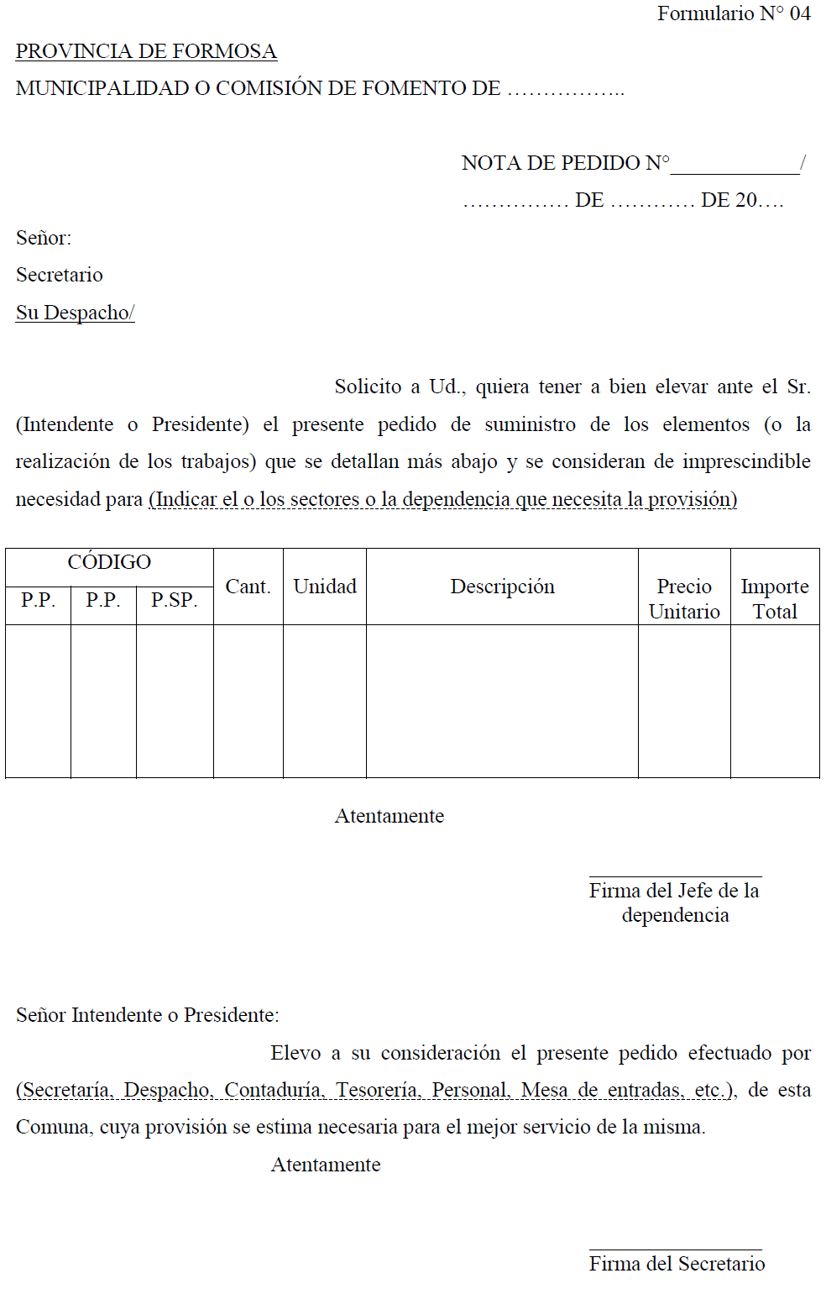
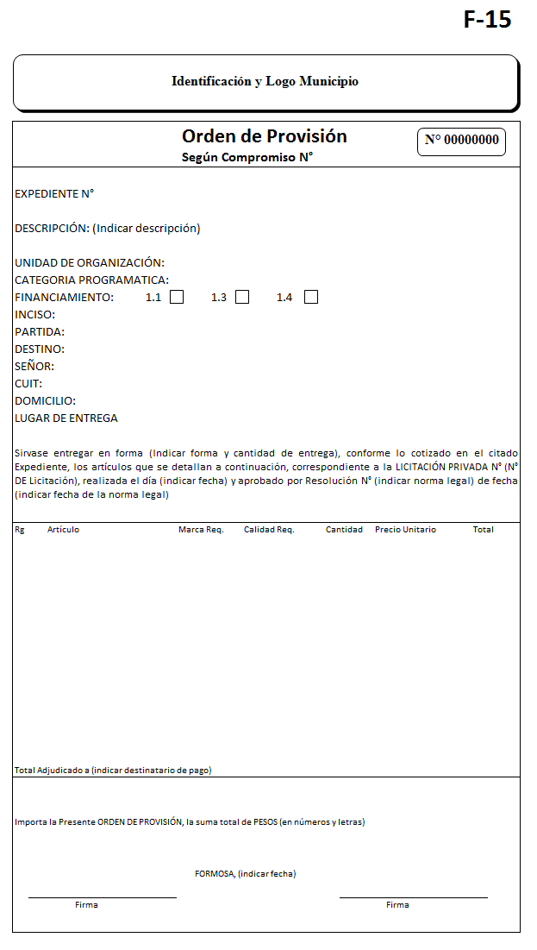

Slide 82
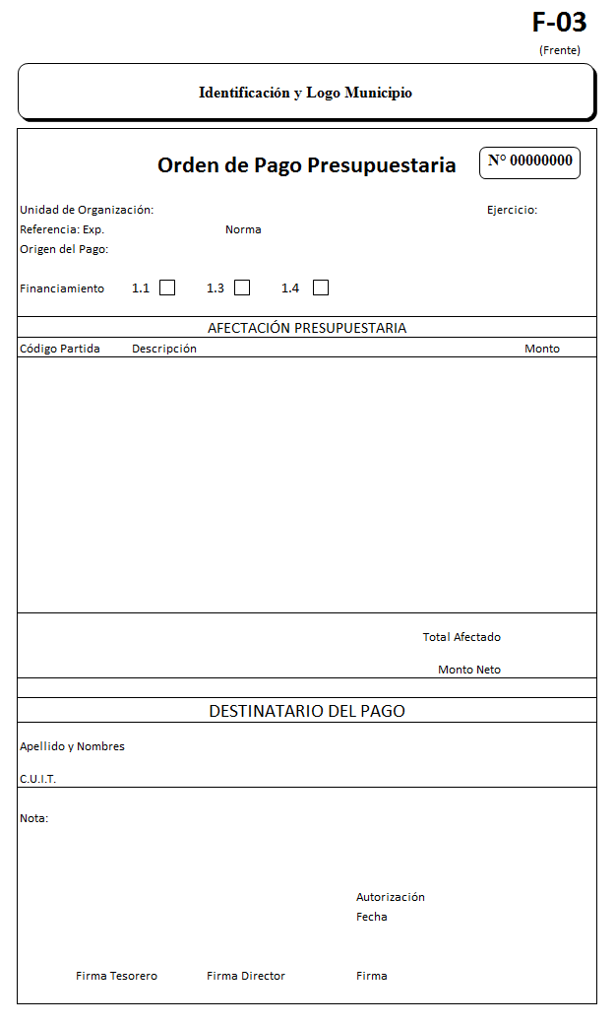
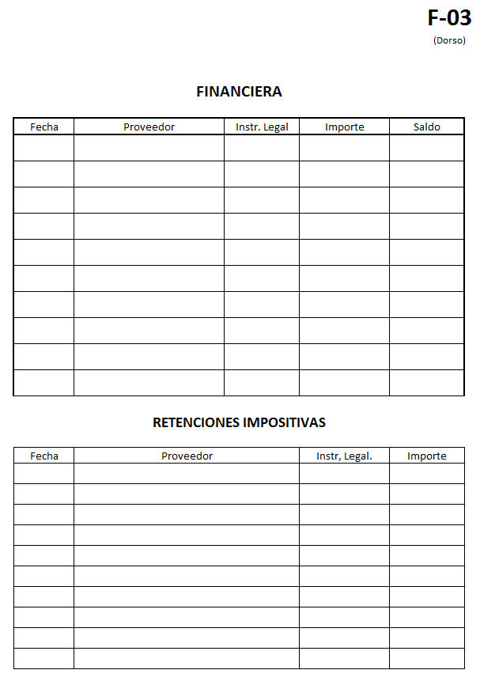

Slide 83
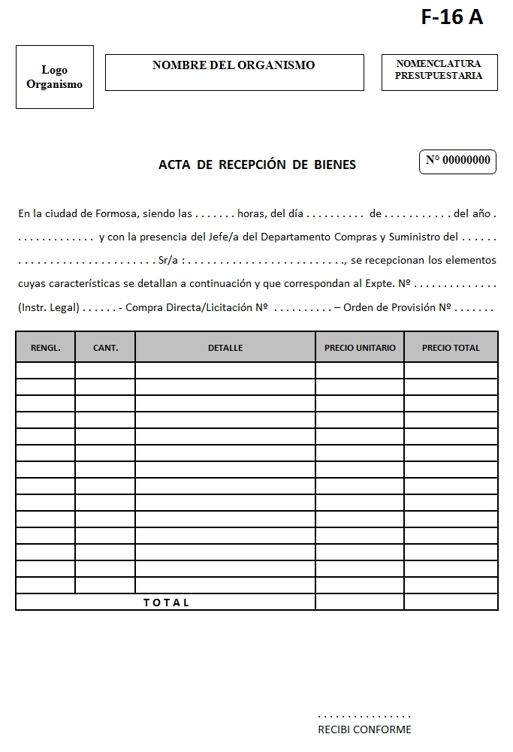
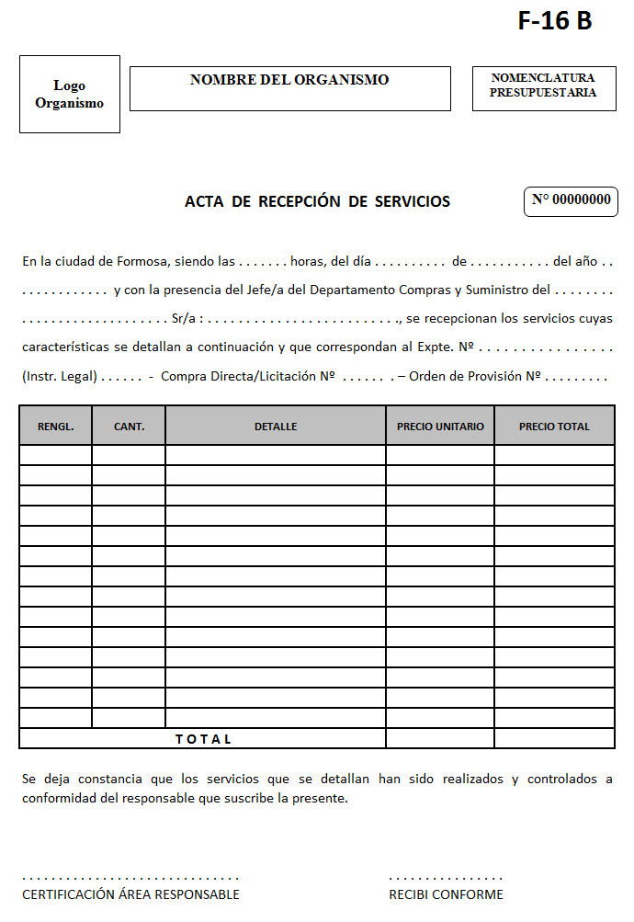

Slide 84
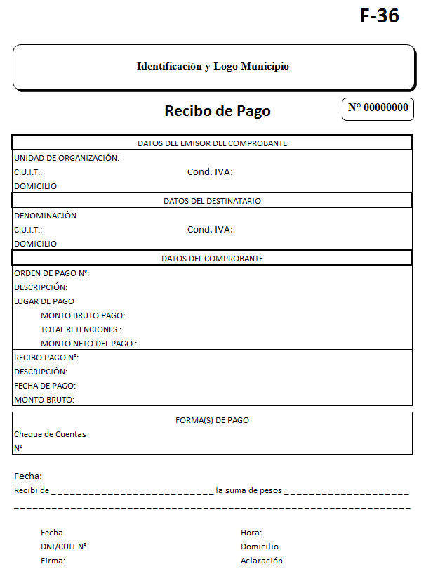

Slide 85
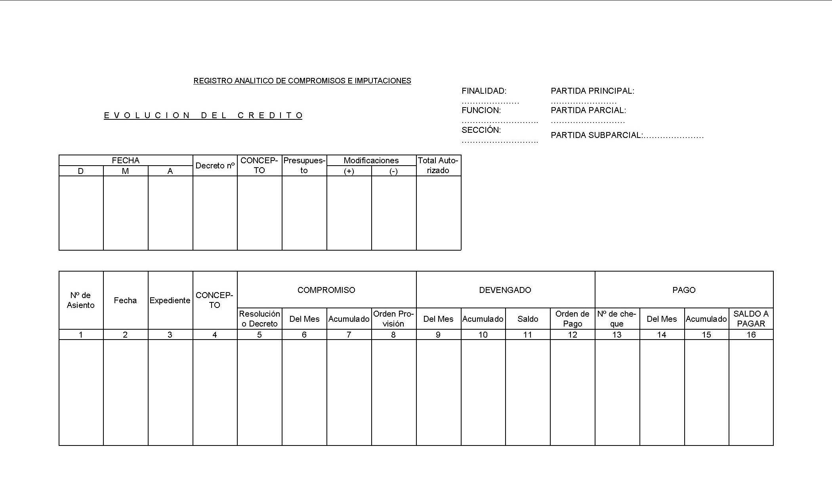

Slide 86
OBRAS O TRABAJOS PÚBLICOS EJECUTADOS POR ADMINISTRACIÓN
COMPROMISO
Planos Generales y de detalle
Cómputos métricos y Presupuesto Total
Memoria descriptiva
Fecha de iniciación y finalización de obra
Plan de ejecución, indicando el costo de los materiales, equipos, herramientas y gastos que se estima realizar
Decreto que autorice la ejecución de la obra
Orden de Provisión (F-15)
DEVENGADO
Factura – Certificación por parte del responsable Técnico
Decreto que ordene el pago. Orden de Pago Presupuestaria (F-03)
PAGO
Cheque nominativo – Recibo de Pago (F-36)

Slide 87
OBRAS O TRABAJOS PÚBLICOS EJECUTADOS POR TERCEROS
COMPROMISO
Resolución de adjudicación de la Obra o trabajo
Contrato integrado con las Condiciones Generales y Particulares y demás antecedentes del llamado a Licitación o Concurso
Orden de Provisión (F-15)
DEVENGADO
Constancia de la aprobación del certificado de obra, expedida por funcionario competente
Orden de pago Presupuestaria (F-03)
PAGO
Cheque nominativo – Recibo de Pago (F-36)

Slide 88
SERVICIOS PERSONALES EN RELACIÓN DE DEPENDENCIA
COMPROMISO
Decreto de designación o promoción del funcionario (P. Pte.)
Decreto de designación o contrato celebrado con Personal Temporario
Decreto que dispone liquidar haberes devengados en ejercicios anteriores
Ordenanzas que aprueben las remuneraciones de los Concejales
Ordenanzas que dispongan incrementos en las remuneraciones
DEVENGADO
Se liquidarán en planillas con indicación clara de los importes y conceptos liquidados, sea por remuneraciones o cargas sociales
Orden de pago Presupuestaria (F-03)
PAGO
Cheque a la orden del Tesorero (por el importe líquido a pagarse)
Cheque a la orden los respectivos Organismos e Instituciones
Agentes que perciben directamente por Banco: Recibos emitidos por sistema
Acreditación de haberes en Cajas de Ahorro

Slide 89
SERVICIOS TARIFADOS DE CONSUMO VARIABLE
COMPROMISO
Factura o liquidación de los servicios tarifados o medidos, en los casos cuyo importe recién se conozca en el momento de su presentación
DEVENGADO
Certificación de la conformidad del servicio
Orden de pago Presupuestaria (F-03)
PAGO
Cheque a la orden del prestador de servicios
Recibo de Pago (F-36)

Slide 90
COMISIONES DE SERVICIOS
COMPROMISO
Decreto que dispone la realización de la comisión de servicios que los autorice, ajustada las disposiciones legales, el que deberá contener: agente comisionado, lugar donde se efectuará la misma, fecha, hora de inicio, forma, objeto o motivo de la comisión, tiempo estimado, Vehículo afectado, Fondos a anticipar
DEVENGADO
Liquidación de viáticos y reintegros de gastos se efectuarán en base a la rendición de cuentas a cargo del afectado (F-2)
Orden de pago Presupuestaria (F-03)
PAGO
Cheque a la orden del agente comisionado
Recibo de Pago (F-36)

Slide 91
HONORABLE TRIBUNAL DE CUENTAS

Slide 92
FACTURACIÓN - REQUISITOS Y VALIDACIÓN -

Slide 93
¿QUÉ ES LA FACTURA?
Las facturas de venta son un instrumento que sirve como constancia para el vendedor y para el comprador de la operación realizada. Describe en ella lo que se ha comprado y por ende vendido, y el precio pagado. En este caso el hecho descrito es la operación de compraventa.

Slide 94
REQUISITOS
Datos personales del comprador y del vendedor, sus domicilios y sus condiciones respecto a las cargas impositivas.
Datos de los productos o servicios vendidos (cantidad, descripción de los mismos para identificarlos, precio unitario y precio total).
Condiciones de venta (si es al contado o a crédito, pagadero con cheque, en efectivo, con tarjera de crédito o débito, si es al por mayor o por menor.

Slide 95
¿QUIENES DEBEN EXPEDIR FACTURA O DOCUMENTO EQUIVALENTE?
Todas las personas o entidades que tengan la calidad de comerciantes, ejerzan profesiones liberales, o presten servicios; deberán expedir factura o documento equivalente, y conservar copia de la misma por cada una de las operaciones que realicen.

Slide 98
FACTURAS ELECTRÓNICAS - RESPONSABLES INSCRIPTOS -
LOS RESPONSABLES INSCRIPTOS PUEDEN OPTAR POR EMITIR: FACTURA ELECTRONICA O TICKET FACTURA “B” MEDIANTE CONTROLADORES FISCALES.

Slide 99
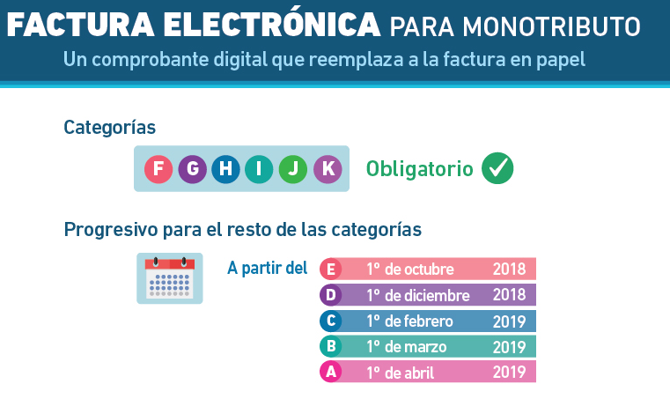

Slide 101
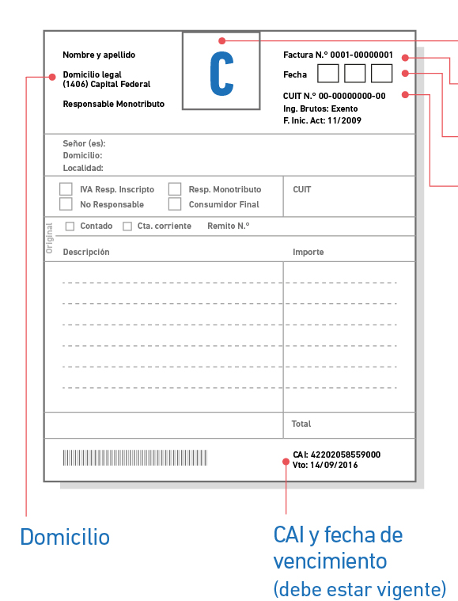
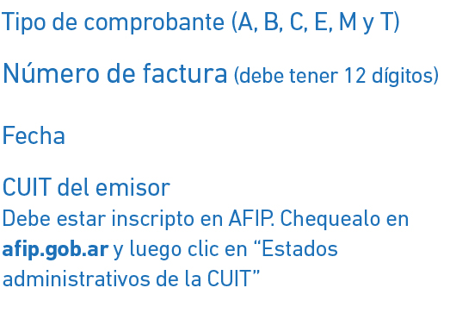

Slide 102
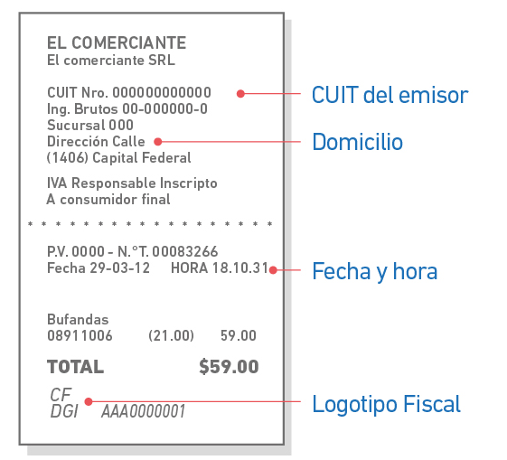

Slide 104
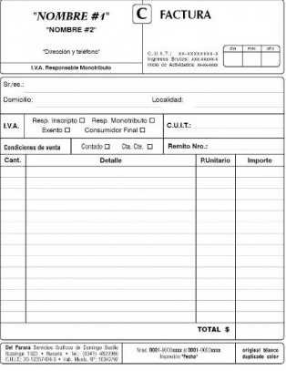
CUESTIONES ESPECIALES - COMPROBANTES DE RESGUARDO -
Comprobante de Resguardo.
Es mediante talonario impreso previa autorización de la AFIP

Slide 105
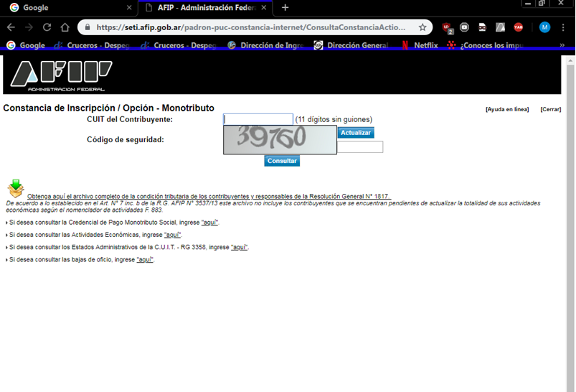

Slide 106
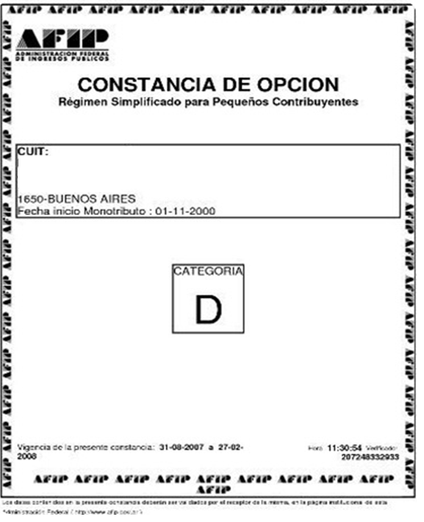

Slide 107
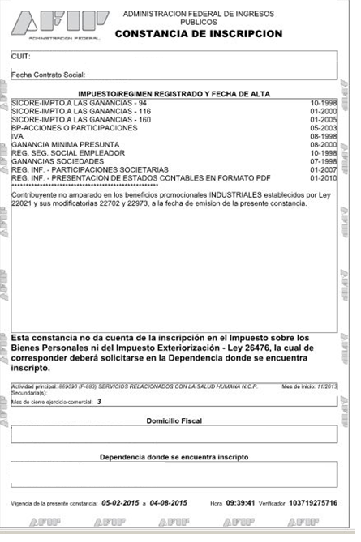

Slide 108
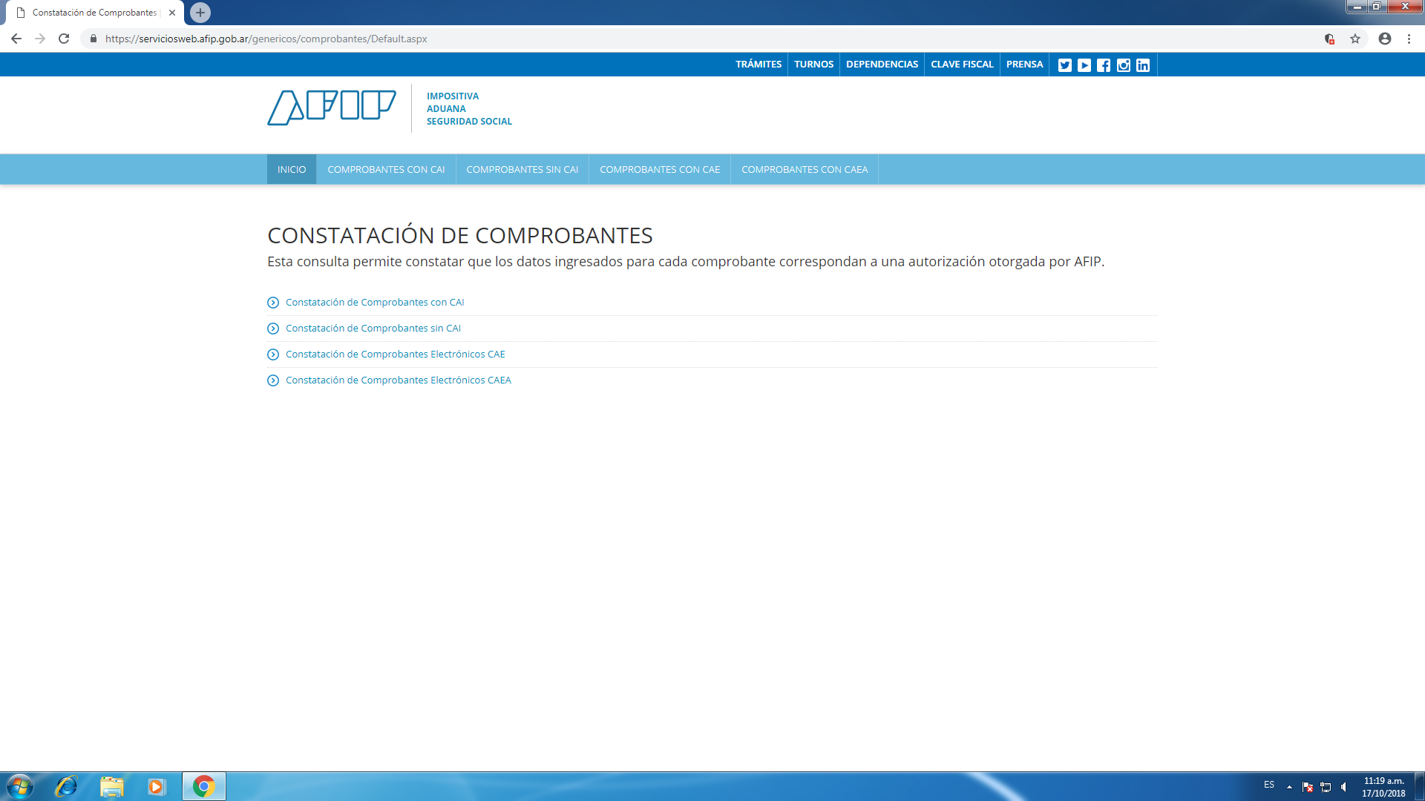

Slide 109
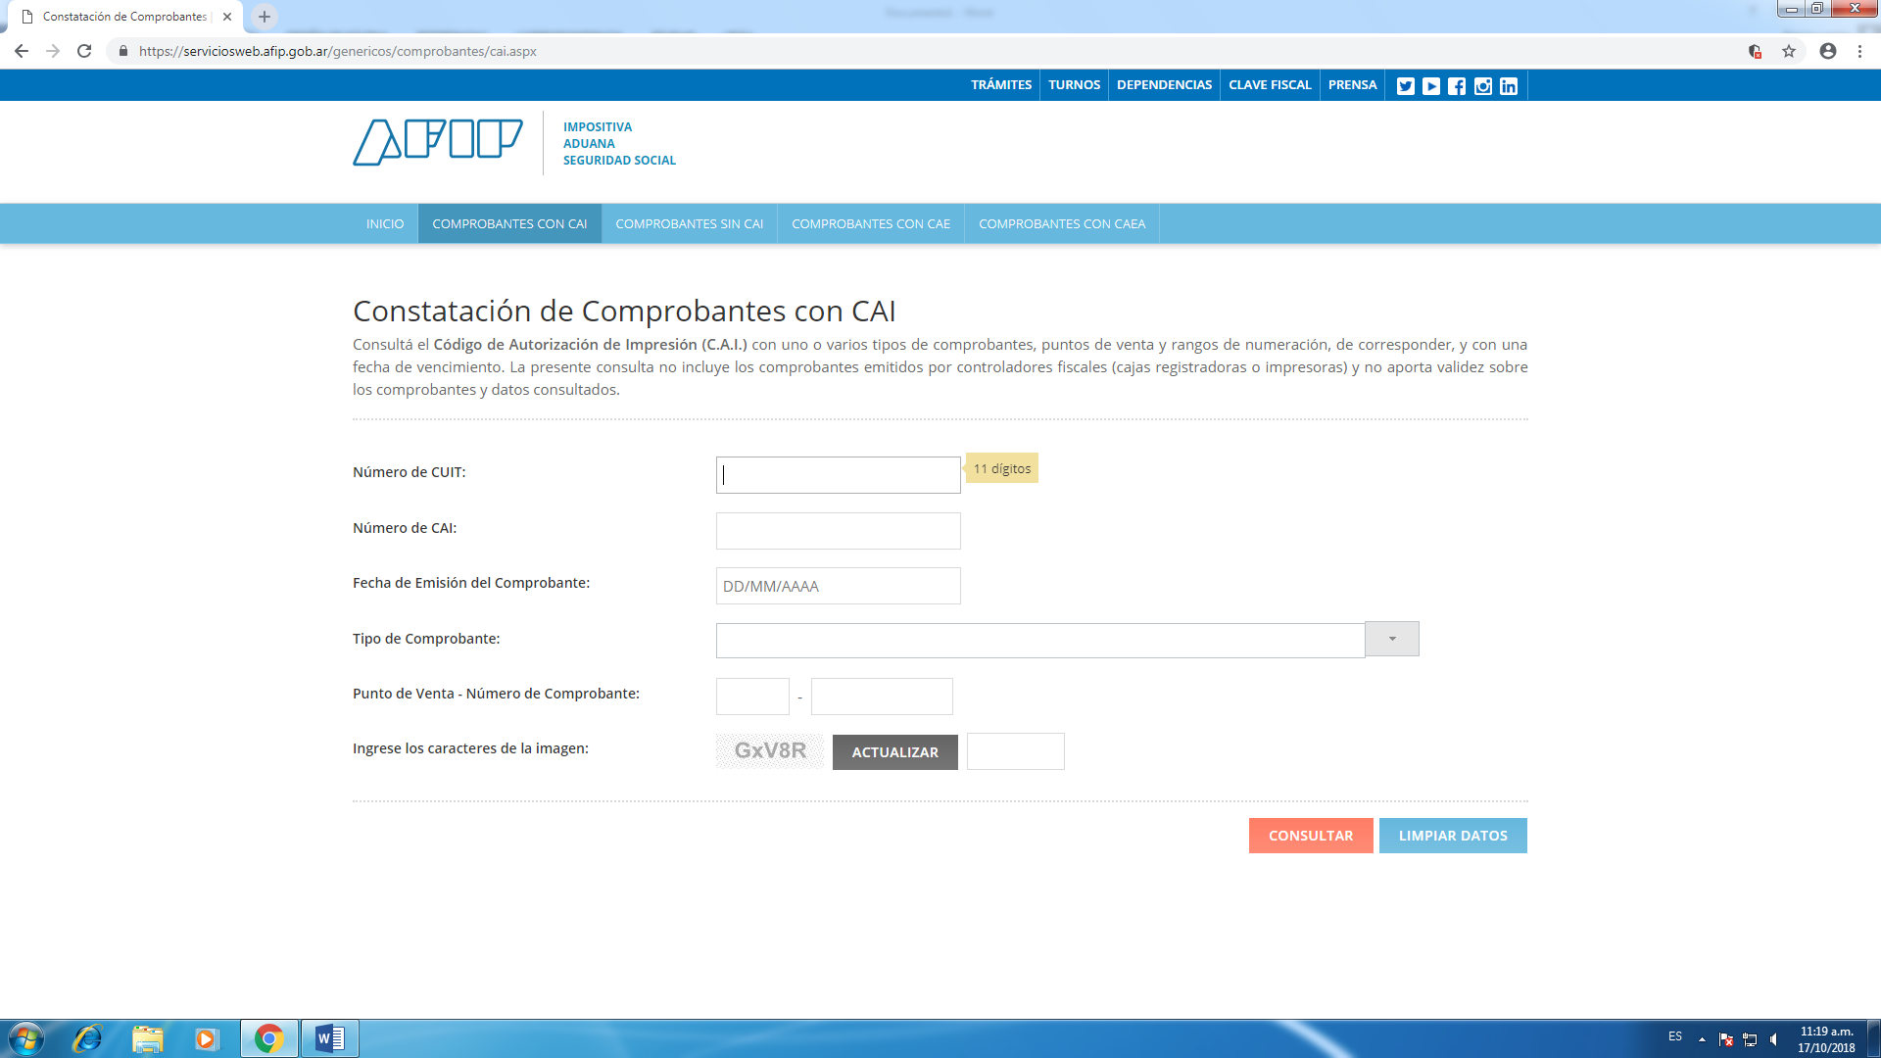

Slide 110
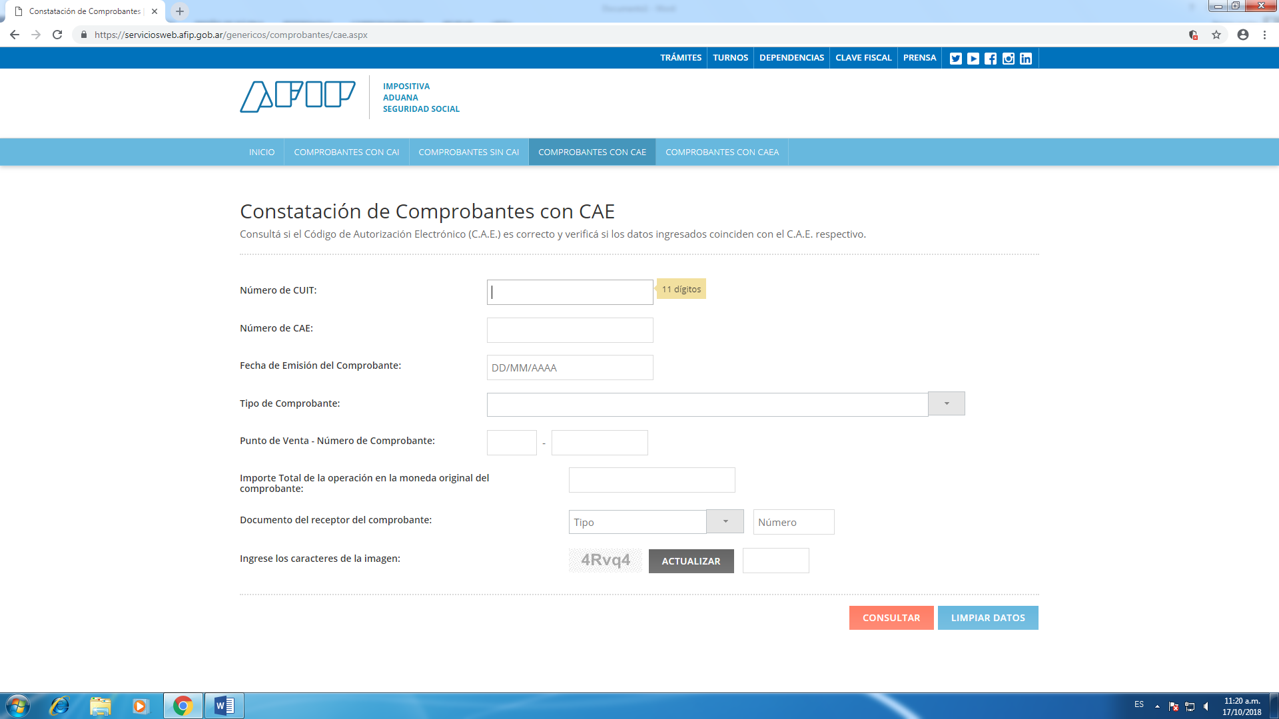

Slide 111
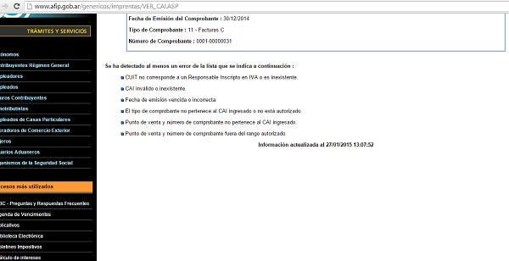

Slide 112
HONORABLE TRIBUNAL DE CUENTAS

Slide 113
LIBROS Y REGISTROS CONTABLES

Slide 114
DEFINICIÓN
Son aquellos soportes o documentos donde se refleja y se plasma toda la información económica, financiera, patrimonial y contable del municipio o comisión de fomento, operaciones que se realizan durante un periodo de tiempo determinado, y los cuales hay que legalizar de manera periódica.

Slide 115
RÉGIMEN LEGAL
El HONORABLE TRIBUNAL DE CUENTAS DE LA PROVINCIA DE FORMOSA es quien determina que Libros y Registros son obligatorios en el ámbito de los municipios y comisiones de fomento.
Es una facultad exclusiva y excluyente la de habilitar, rubricar, foliar, intervenir y cerrar todo registro y/o libro que se utilice en el ámbito público, ya sea provincial o municipal, para reflejar la operatoria del Estado.
(Art. 3º Ley Nº 1.216, Art. 18 Acuerdo Nº 34.450 y Art. 1º Acuerdo Nº 29.926).

Slide 116
LIBROS Y REGISTROS OBLIGATORIOS
De uso anual:
Libro Ingresos y Egresos
Libro Banco
Registro Analítico de Compromisos e Imputaciones o Registro Analítico de Egresos
Registro Analítico de Ingresos
En caso de llevar encuadernados los actos administrativos se exigirá únicamente el Registro Índice de Ordenanzas y Decretos o Resoluciones según corresponda, debiendo a posteriori solicitar ante el Tribunal la rubricación de los tomos encuadernados.
De Uso Permanente.

Slide 117
LIBROS Y REGISTROS OBLIGATORIOS
Los Libros y Registros obligatorios de uso anual deberán ser habilitados antes del 15 de noviembre del año anterior en el que van a ser utilizados.
Los restantes cada vez que se complete el anterior.
(Art 7º Acuerdo Nº 29.926 y Art. 21 Acuerdo Nº 34.450 ).

Slide 118
LIBROS Y REGISTROS - FORMALIDADES -
Los libros y registros se consideran de orden público y deberán ser fiel reflejo de las operaciones y actos realizados por cada sector, área u organismo, en todos los niveles, ya sea en el ámbito provincial como el comunal. Las jornalizaciones deberán ajustarse a lo preceptuado por el CÓDIGO CIVIL Y COMERCIAL en sus artículos 324 y 325.

Slide 119
LIBROS Y REGISTROS - FORMALIDADES -
ARTÍCULO 324 DEL CÓDIGO CIVIL Y COMERCIAL – SE PROHÍBE:
Alterar el orden en que los asientos deben ser hechos;
Dejar blancos que puedan utilizarse para intercalaciones o adiciones entre los asientos;
Interlinear, raspar, emendar o tachar. Todas las equivocaciones y omisiones deben salvarse mediante un nuevo asiento hecho en la fecha en que se advierta la omisión o el error;
Mutilar parte alguna del libro, arrancar hojas o alterar la encuadernación o foliatura;
Cualquier otra circunstancia que afecte la inalterabilidad de las registraciones.

Slide 120
LIBROS Y REGISTROS - FORMALIDADES -
ARTÍCULO 325 DEL CÓDIGO CIVIL Y COMERCIAL – FORMA DE LLEVAR LOS REGISTROS:
Los libros y registros contables deben ser llevados en forma cronológica, actualizada, sin alteración alguna que no haya sido debidamente salvada. También deben llevarse en idioma y moneda nacional.
Deben permitir determinar al cierre de cada ejercicio económico anual la situación patrimonial, su evolución y sus resultados.
Los libros y registros (…) deben permanecer en el domicilio de su titular.

Slide 121
HONORABLE TRIBUNAL DE CUENTAS

Slide 122
FONDOS DE OTRAS JURISDICCIONES

Slide 123
FONDOS DE OTRAS JURISDICCIONES
CONVENIOS MARCO suscripto con Autoridades de otra Jurisdicción –Nacional y/o Provincial
Convenios específicos
ORIGEN
OBJETIVOS
Generar empleo genuino, a través del desarrollo de proyectos específicos en los Municipios
Colaboración con el financiamiento de obras y servicios
Dinamizar la economía local
Acompañar y asistir técnicamente para la implementación y seguimientos de proyectos específicos
REQUISITO FUNDAMENTAL
Homologación del CONVENIO por parte de HCD

Slide 124
FONDOS DE OTRAS JURISDICCIONES
EJECUCIÓN
Acciones previas a la aprobación de los proyectos técnicos de obras y servicios
Cumplimiento de los requerimientos específicos
* Plazo de ejecución
* Exigencias previas
* Modalidad de contrataciones y desembolsos de fondos
* Prohibiciones
Cumplimiento de las etapas de ejecución del gasto
FISCALIZACIÓN
Por parte de representante del otorgante de los Fondos
HTC: Reglamento Administrativo contable de los Planes y/o programas financiados con fondos de otras jurisdicciones (Acuerdos N° 32.677 - N° 36.730)

Slide 125
REGIMEN CONTABLE DE PLANES Y/O FONDOS DE OTRAS JURISDICCIONES
Acuerdo 32.677
Se englobaran bajo el rubro “Cuentas Especiales”
Deben incluirse en el Presupuesto de Recursos y Gastos
Los fondos serán depositados en una Cuenta Corriente especial, habilitada al efecto
A los fines de la contabilidad se exigirán los siguientes registros
Registro Analítico de Ingresos (Ing. Otras Jurisdic. –Aportes no reintegrables- Subpartida por cada Plan/Programa)
Registro Analítico de Egresos
Libros Bancos (una Cuenta por cada programa)
Libro Ingresos y Egresos (una hoja por cada programa)
Libro de Actas de Entrega de bienes a Terceros
Las adquisiciones se ajustaran al Régimen de la Provincia
Las obras Públicas deberán ajustarse a la ley de Obras Públicas
Las entregas deben formalizarse mediante Acta Circunstanciada labrada en el Libro respectivo

Slide 126
PARTIDAS DEJADAS EN SUSPENSO DE JUZGAMIENTO
Acuerdo 36.730
Aprobó el instituto denominado “Partidas en Suspenso de Juzgamiento”
Anexo I establece:
Art. 1°: Se podrán dejar en suspenso de juzgamiento aquellas partidas y/o erogaciones y/o inversión de fondos públicos nacionales, provinciales, municipales o de cualquier otra naturaleza, respecto de las cuales al momento de juzgamiento los elementos aportados resulten insuficientes como sustento contable y legal, a fin de emitir un fallo razonable que apruebe o desapruebe, la rendición de cuentas de las partidas en cuestión.
Art. 2°: Al momento de dictar el fallo sobre la cuenta del ejercicio fiscal auditado, se podrán dejar partidas en suspenso, oportunamente observadas, hasta el juzgamiento del próximo ejercicio fiscal…
Art. 3º: Al diferir el juzgamiento de partidas al momento de emitir el fallo se dejará expresa constancia de que los responsables no podrán considerarse exentos de responsabilidad hasta tanto no se falle sobre las partidas dejadas en suspenso de juzgamiento y la responsabilidad de cada uno de los responsables respecto del correcto manejo de las partidas en cuestión.-

